Slide 1

Desarrollo Embrionario del Sistema Genital
Dr. Santiago Almeida Campos
Dra. Raquel Izquierdo de la Cruz

Slide 2
Sumario
Órganos del Sistema Genital
Determinación del Sexo
Períodos en el desarrollo del Sistema Genital
Gónada
Conductos Genitales
Genitales Externos
Descenso del Testículo
Malformaciones Congénitas
Desarrollo de la Sexualidad
Conclusiones
Terminar

Slide 3
Órganos del Sistema Genital
Gónadas
Genitales Internos
Conductos Genitales
Genitales Externos
Los órganos del sistema genital se clasifican en Genitales Internos y Genitales Externos, particularizamos en esta asignatura que los genitales internos acorde a su desarrollo embriológico y características los podemos clasificar en Gónadas y Conductos Genitales
Sumario

Slide 4
Determinación del Sexo
La determinación del sexo ocurre en el momento de la fecundación. El ovocito normal siempre presenta un cromosoma sexual X, si el espermatozoide aporta uno Y el sexo será Masculino, si aporta uno X será Femenino.

Slide 5
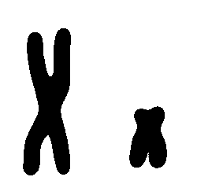
Determinación del Sexo
Espermatozoide
Ovocito
Espermatozoide
Masculino
Femenino
Sumario

Slide 6
Períodos en el desarrollo de los órganos del Sistema Genital
Aunque el sexo se determina desde la fecundación, hasta aproximadamente la sexta semana las características de los órganos sexuales son similares para los dos sexos.
Período
Indiferenciado
Etapa en que por las características morfológicas de los órganos genitales es imposible identificar el sexo del embrión
Período
Diferenciado
Etapa en que por las características morfológicas de los órganos genitales es posible identificar el sexo del embrión
Sumario

Slide 7
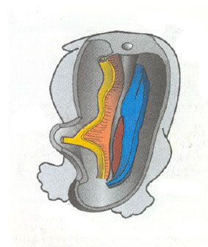
Período Indiferenciado de la Gónada
En el dibujo que representa la pared posterior del celoma intraembrionario apreciamos que las gónadas aparecen como un par de elevaciones longitudinales conocidas como crestas genitales o gonadales (1), que se ubican a cada lado del embrión en posición medial con relación al mesonefros (2) entre este y el mesenterio dorsal (3) que une el intestino a la pared posterior.
3
1
2

Slide 8
Si realizamos un corte transversal del embrión

Slide 9
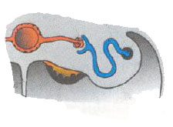
Podemos apreciar que las crestas genitales se forman por proliferación del epitelio celómico y condensación del mesénquima subyacente.

Slide 10
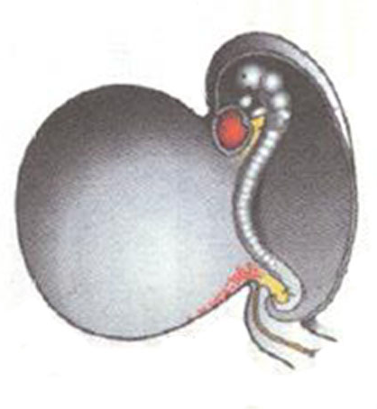
En la pared del saco vitelino cerca del alantoides se forman las células germinativas primordiales (1).
1

Slide 11
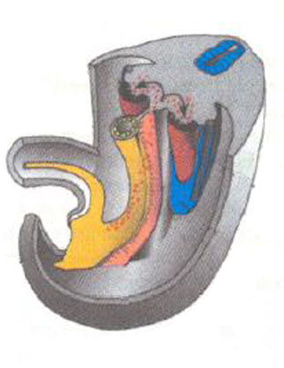
Estas células migran por movimientos ameboideos a través del mesenterio dorsal del intestino posterior, llegan a las gónadas primitivas a comienzos de la 5ª semana del desarrollo y en la 6ª invaden las crestas genitales. En caso de no llegar las gónadas no se desarrollan.

Slide 12
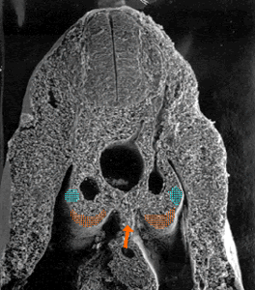

Slide 13
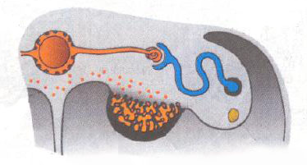
1
Poco antes de la llegada de las células germinativas primordiales y durante su arribo el epitelio celómico prolifera y sus células se introducen en el mesénquima subyacente formando cordones celulares conocidos como cordones sexuales primitivos (1). En esta etapa la gónada tiene las mismas características en uno y otro sexo y se conoce como Gónada Indiferenciada.

Slide 14
Diferenciación de la Gónada
La tendencia natural de la diferenciación sexual es hacia el sexo femenino. Quien determina el dimorfismo sexual es el cromosoma Y. Esto se debe a que tiene un su brazo corto la región determinante del sexo, y en ella se encuentra el gen SRY que codifica para el factor determinante testicular, que hace que la gónada indiferente se diferencia en testículo. A partir de ahí se desencadena una cascada de genes que permiten la diferenciación masculina de los genitales internos y externos. En su ausencia no existe el gen del factor determinante testicular y la gónada se diferencia en ovario y el resto de los genitales internos y los externos se diferencian hacia el sexo femenino.

Slide 15
Diferenciación de la Gónada
Gen SRY
Varón
Factor Determinante Testicular
Diferenciación
Masculina
Cascada de Genes

Slide 16
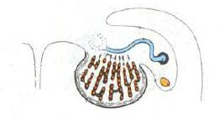
Diferenciación Masculina de la Gónada
1
2
3
En el varón los cordones sexuales primitivos siguen proliferando y se introducen profundamente en la médula gonadal para formar los cordones testiculares o cordones medulares (1), y hacia el hilio de la glándula se disgregan en una red de diminutos filamentos que dará origen a la red testicular (2). A continuación los cordones testiculares pierden su contacto con el epitelio superficial y se separan de el por una capa compacta de tejido conectivo fibroso conocida como túnica albugínea (3).

Slide 17
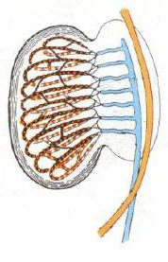
En el cuarto mes los cordones testiculares toman forma de herradura. Los cordones se mantienen macizos hasta la pubertad en que e transforman en conductillos testiculares que se unen a la red testicular la cual a su ves se una a los conductillos deferentes formados a partir de los túbulos excretores del sistema mesonéfrico

Slide 18
Células Germinativas Primordiales
Estrato Germinativo
Células de Epitelio Celómico
Células Sustentaculares o de Sertoli
Células del Mesénquima del Mesonefros
Células insterticiales o de Leydig

Slide 19
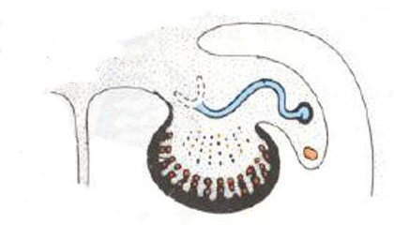
Diferenciación Femenina de la Gónada
1
En ausencia del cromosoma Y los cordones sexuales primitivos se disgregan y aparece en la 7ª semana una segunda generación de cordones conocidos como cordones corticales (1) los cuales penetran en el mesénquima subyacente aunque manteniéndose cercanos a la superficie.

Slide 20
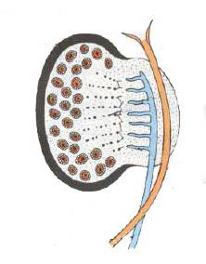
En el 4º mes los cordones corticales se disgregan en acúmulos celulares aislados en que varias células derivadas de epitelio celómico rodean una célula germinativa, estos acúmulos dan lugar a los folículos primordiales.

Slide 21
Células Germinativas Primordiales
Ovogonia
Folículo
Primordial
Células de Epitelio Celómico
Células Foliculares
Células del Mesénquima del Mesonefros
Células del Estroma Ovárico
Sumario

Slide 22
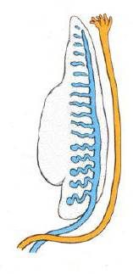
Período Indiferenciado de los Conductos Genitales
Los embriones tanto masculinos como femeninos tienen inicialmente dos pares de conductos genitales, los conductos mesonéfricos y los conductos paramesonéricos, estos últimos aparecen como una invaginación longitudinal del epitelio celómico en la zona ventrolateral del pliegue urogenital.

Slide 23
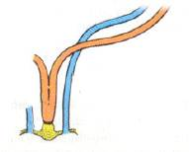
El extremo caudal de los conductos paramesonéfricos llega a la pared posterior del seno urogenital donde se forma un pequeño abultamiento, el tubérculo paramesonéfrico (1), los conductos mesonéfricos desembocan en el seno urogenital a cada lado de este abultamiento.
1

Slide 24
Acción de las Hormonas a Nivel Celular
El desarrollo de los conductos genitales y los genitales y los genitales externos depende de la influencia de las hormonas que circulan en el feto durante la vida intrauterina.
Las células insterticiales o de Leidig del testículo secretan testosterona que en las células de los tejidos se combina con un receptor específico y este complejo hormona receptor se une al ADN para regular la trascripción de genes interviniendo en la virilización de los conductos mesonéfricos.

Slide 25
Acción de las Hormonas a Nivel Celular
Testículo
Testosterona
ADN
Receptor específico
Virilización de los Conductos Mesonéfricos

Slide 26
Acción de las Hormonas a Nivel Celular
Parte de la testosterona puede ser convertida a Dihidrotestosterona por acción de la enzima 5 alfa reductasa. La dihidrotestosterona se une a receptores específicos y el complejo dihidrotestosterona receptor se une al ADN para regular la trascripción de genes interviniendo en la virilización de los genitales externos.

Slide 27
Testículo
Testosterona
5 alfa reductasa
Dihidrotestosterona
ADN
Receptor específico
Virilización de los Genitales Externos

Slide 28
Testículo
Sustancia Inhibidora de Müller
(Hormona Antimulleriana)
Las células sustentaculares o de Sertoli de los testículos fetales producen una sustancia denominada Sustancia Inhibidora de Müller u Hormona Antimulleriana que provoca la regresión del Conducto Paramesonéfricos.
Regresión de los Conductos Paramesonéfricos

Slide 29
Placenta
Ovario
Materno
Ovario Fetal
Estrógenos
Diferenciación Femenina
(En ausencia de Andrógenos)
En todos los casos están presentes los Estrógenos maternos y placentarios, y en el caso de que el embrión sea hembra también los secretados por el ovario embrionario.

Slide 30
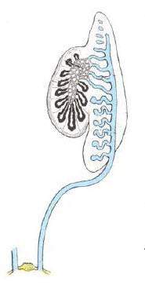
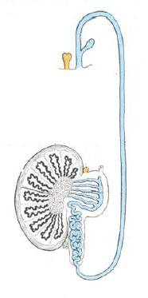
Diferenciación Masculina de los Conductos Genitales
Al producirse la regresión del mesonefros algunos túbulos excretores establecen contacto con la red testicular y forman los conductillos eferentes del testículo. El conducto mesonéfrico permanece y forma el epidídimo, conducto deferente y conducto eyaculador. Al secretar el testículo la Sustancia Inhibidora de Müller los conductos Paramesonéfricos involucionan.

Slide 31
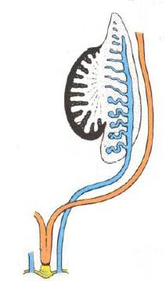
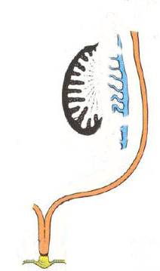
Diferenciación Femenina de los Conductos Genitales
Al no estar presentes los andrógenos los conductos mesonéfricos involucionan, y los conductos paramesonéfricos se desarrollan.

Slide 32
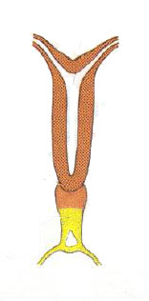
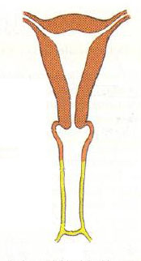
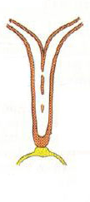
Las porciones caudales de los conductos paramesonéfricos se fusionan y se denominan conducto uterino. En el lugar donde el conducto uterino contacta con la pared del seno urogenital el tubérculo paramesonéfrico crece forma la lámina vaginal que dará origen a los 2 tercios inferiores de la vagina.

Slide 33
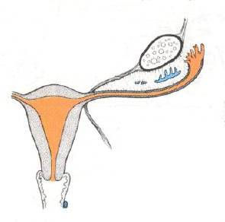
Las trompas uterinas, el útero y el tercio superior de la vagina se originan de los conductos paramesonéfricos.
Sumario

Slide 34
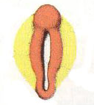
Período Indiferenciado de los Genitales Externos
En la tercera semana del desarrollo Las células mesenquimáticas originadas en la región de la línea primitiva migran alrededor de la membrana cloacal y forman un par de ligeras elevaciones, los pliegues cloacales (1), en dirección cefálica a la membrana cloacal los pliegues se unen y forman el tubérculo genital (2).
2
1

Slide 35
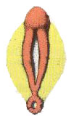
En el transcurso de la sexta semana cuando la membrana cloacal se subdivide en membranas urogenital (1) y anal (2) los pliegues cloacales también se dividen en pliegues anales (3) hacia detrás y pliegues uretrales (4) hacia delante, apareciendo a cada lado de estos unas elevaciones llamadas eminencias genitales (5).
1
4
5
3
2

Slide 36
Diferenciación Masculina de los Genitales Externos
Influenciado por los andrógenos fetales se produce un alargamiento rápido del tubérculo genital al que se le denomina ahora falo. Al alargarse el falo tira hacia delante de los pliegues uretrales que forman ahora las paredes laterales del surco uretral.
Hacia el final del tercer mes los pliegues uretrales se cierran formando el cuerpo del pene, quedando en su interior la uretra peniana. El falo forma el glande del pene y las eminencias genitales dan origen al escroto

Slide 37
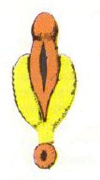
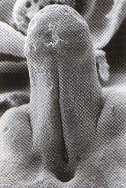

Slide 38
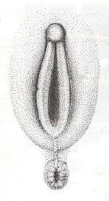
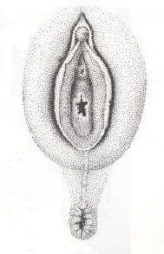
Diferenciación Femenina de los Genitales Externos
El tubérculo genital se alarga poco y forma el clítoris, los pliegues uretrales dan origen a los labios menores y las eminencias genitales a los labios mayores.
Sumario

Slide 39
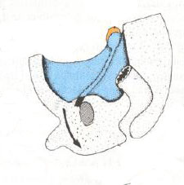
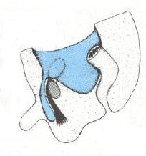
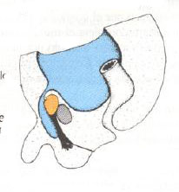
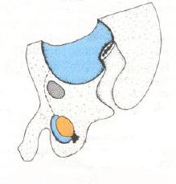
Descenso del Testículo
Debemos aclarar que al formarse el testículo en la cavidad abdominal ocurre un descenso de este a las bolsas escrotales, este descenso es influido por hormonas masculinas y culmina aproximadamente para el momento del nacimiento, aunque con grandes variaciones individuales.
Sumario

Slide 40
Malformaciones Congénitas
Malformaciones de las Gónadas
  Agenesias
  Tejidos Supernumerarios
  Trastornos de Descenso
Malformaciones de Conductos Genitales
  Agenesias
  Duplicaciones
  Persistencias de Restos Embrionarios
Malformaciones de Genitales Externos
  Agenesias
  Duplicaciones
  Transposiciones
  Defectos de Fusión
Criptorquidia
Ectopia

Slide 41
Malformaciones Congénitas
Defectos en la Diferenciación Sexual
(Estados Intersexuales)
Varones Fenotípicos con Testículos Defectuosos (Trisomía XXY o Síndrome de Klineferter)
Disgenesia Gonadal
  Disgenesia Gonadal Femenina XY (Síndrome de Swyer)
  Monosomía X (Síndrome de Turner)
Hermafroditismo
Pseudohermafroditismo
  Femenino (Hiperplasia Suprarrenal Congénita o Síndrome Adrenogenital)
  Masculino
  Síndrome de Insensibilidad a los Andrógenos

Slide 42
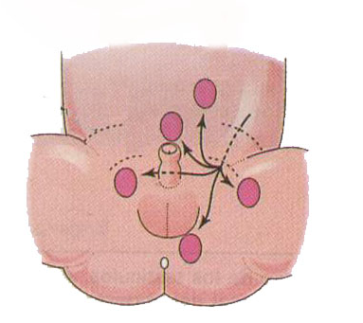
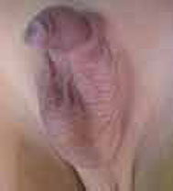
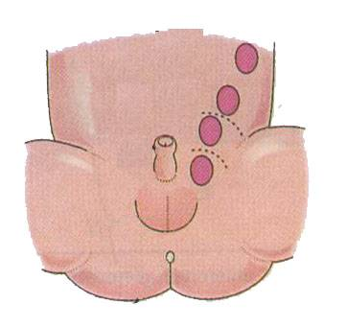
Criptorquidia
Testículo Ectópico
Ante el escroto vacío en un varón debemos pensar en trastorno en el descenso del testículo o criptorquidia pudiendo estar el testículo en cualquier ubicación en el trayecto de descenso, o también en una Ectopia Testicular en que se produce el descenso del testículo pero este queda ubicado fuera de la bolsa escrotal.

Slide 43
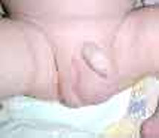
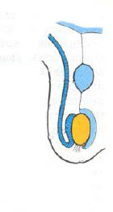
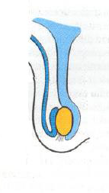
Ante un testículo aumentado de volumen en un recién nacido debemos pensar en una hernia inguinal congénita si en el proceso de descenso del testículo penetró algún asa intestinal en la bolsa escrotal. También puede presentarse un hidrocele si persiste una porción del conducto que comunica la túnica vaginal del testículo con la cavidad peritoneal y después secreta líquido que se acumula formando una estructura quística.
Hernia Inguinal Congénita
Hidrocele

Slide 44
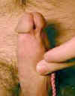
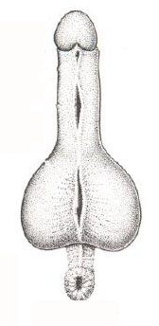
Hipospadias
El hipospadias es una malformación que se presenta cuando el cierre de los pliegues uretrales es incompleto y se observan en la cara inferior del pene aperturas anormales de la uretra.

Slide 45
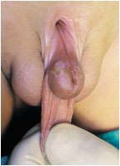
Epispadias
El Epispadias es una anomalía rara en que la desembocadura de la uretra se encuentra en el dorso del pene.

Slide 46
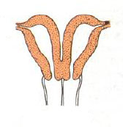
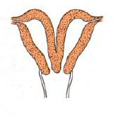
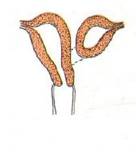
Útero Didelfo
Útero Bicorne
Útero Bicorne Unicervical
La duplicación del útero es consecuencia de la falta de fusión de los conductos paramesonéfricos. La forma más intensa es el Útero doble o Útero Didelfo con vaina doble. Se presenta con mayor frecuencia el Útero Bicorne con dos cuerpos que desembocan en una única vagina o con un solo cuerpo y una porción rudimentaria se uno de los conductos paramesonéfricos resulto atrésico o con un desarrollo inadecuado.

Slide 47
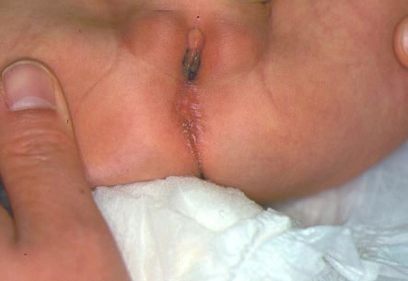
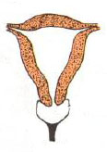
Atresia Vaginal
Si el tubérculo paramesonéfrico no se desarrolla se presentará la Atresia Vaginal

Slide 48
Pseudohermafroditismo Femenino
En el Pseudohermafroditismo Femenino o Hiperplasia suprarrenal congénita se produce una secreción excesiva de andrógenos por las suprarrenales lo que determina que aunque las portadoras presenta una fórmula cromosómica 46XX y ovarios van a presentar una virilización de los genitales externos que puede ir desde un aumento de volumen del clítoris hasta genitales externos de aspecto casi masculino.

Slide 49
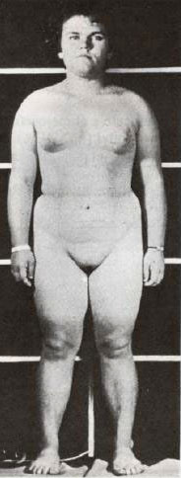
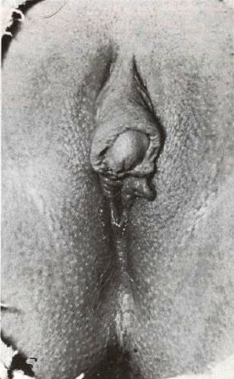

Slide 50
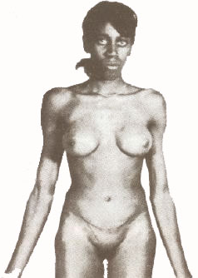
Síndrome de Insensibilidad a los Andrógenos
En el Síndrome de Insensibilidad a los Andrógenos se presenta cariotipo 46XY, testículos, pero como no hay repuesta a los andrógenos elaborados por los testículos se diferencian como los de una mujer normal por acción de los estrógenos
Sumario

Slide 51
Etapas en el Desarrollo de la Sexualidad
La diferenciación sexual se trata de un complejo proceso que lleva a la individuación femenina o masculina y que como tal tiene vertientes biológicas, psicológicas y sociales que son interdependientes y complementarias entre sí. Alfred Jost, científico francés (1972), planteo que el desarrollo sexual es un proceso de determinaciones sucesivas, cada una dependiente de la anterior. Es el llamado paradigma de Jost: el sexo cromosómico lleva al sexo gonadal y éste al fenotípico o genital.

Slide 52
Etapas en el Desarrollo de la Sexualidad
Determinación del sexo (Fecundación)
Diferenciación de la Gónada (Etapa prenatal)
Diferenciación de los Conductos Genitales y Genitales Externos (Etapa prenatal)
Asignación del Sexo (al nacer)
Definición de Identidad Sexual ( 3 Primeros Años de Vida)
Orientación Sexual (Pubertad)

Slide 53
Factores Determinantes de la Sexualidad
Cromosomas
Gónadas
Hormonas
Conductos Genitales
Genitales Externos
Biológicos
En los llamados estados intersexuales se producen alteraciones y discordancia en cuanto al sexo entre estos factores

Slide 54
Factores Determinantes de la Sexualidad
Sexo Civil Asignado
Sexo de Crianza y Educación
Factor Propiamente Psíquico (impulsos, deseos y fantasías, normas de cultura internalizadas, mecanismos de adaptación a la realidad )
Psico Sociales

Slide 55
Se encuentran distintas orientaciones de la sexualidad como los transexuales, transvestis y homosexuales en los que se consideraba que los factores de la sexualidad biológica son concordantes entre sí, existiendo discordancia dentro de los factores psicosociales y la orientación de la libido.
Sin embargo en la actualidad se considera que factores genéticos e incluso factores hormonales pueden ser causa de la homosexualidad, lo que abre la posibilidad de causas geneáticas y ambientales para estos casos en que se planteaba una causa puramente psicosocial.

Slide 56
Sexo
Sexo : Componentes biológicos, características anatómicas y fisiológicas que diferencian a los seres humanos en Femeninos y Masculinos.
  Incluye
  Sexo Cromosómico
  Sexo Gonadal
  Sexo Genital

Slide 57
Género
Género: Aspectos psicológicos, sociales y culturales de la femineidad o masculinidad. El concepto de género nos habilita básicamente para comprender la dimensión simbólica de la feminidad o masculinidad fuera de la dimensión biológica.
Sumario

Slide 58
Conclusiones
El sexo se determina en el momento de nacimiento, sin embargo durante la etapa prenatal y los primeros años de vida se transita por diferentes etapas que llevan al establecimiento tanto del sexo biológico como psicosocial llamándose a este último Género.
Diferentes factores tanto biológicos como psicológicos intervienen en el establecimiento del Sexo y Género de un individuo.
Las Malformaciones Congénitas en este sistema son numerosas, con distintos grados de complejidad, no son incompatibles con la vida, pero si implican grandes afectaciones sobre la capacidad reproductiva y la psiquis del individuo.

Slide 59
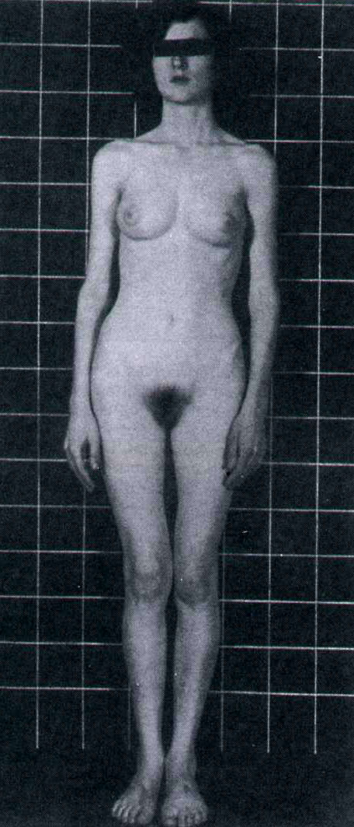
Problema
Paciente de 17 años que acude a consulta por no presentar menstruación, encontrándose genitales externos femeninos, cariotipo 46,XY y testículos en la cavidad pélvica.
¿A qué puede deberse esto?
¿Se trata de un hombre o de una mujer?
Creemos que la primera pregunta la puedes responder sin dificultades, la segunda tiene matices para debatir, pero pudiera preguntarse ¿Qué otros aspectos debemos tener en cuenta?. Qué determina que se sea hombre o mujer: ¿las gónadas?, ¿los genitales externos?, ¿el sexo asignado al nacer?, ¿la capacidad de procrear?.
Sumario

